Slide 1


Seed
2020년도 졸업작품 기획 발표
지도교수/ 송인희 교수님
김지영
구건모
이예지
이용희 교수님

Slide 2


CONTENTS
01
연구목적
05
개인별 준비 현황
02
게임 소개 및 방법
06
타 게임과의 차별성
03
개발환경
07
역할 분담 및 일정
04
기술적요소 및 중점 연구분야
08
참고문헌

Slide 3
01 연구 목적

Slide 4



01 연구 목적
연구 목적
엔진을 활용하여 다양한 물리 상황(지형의 변화, 투사체 등)을 구현 함
샌드박스 형식의 게임 구현으로 플레이어의 자유도를 높임

Slide 5
02 게임 소개 및 방법

Slide 6
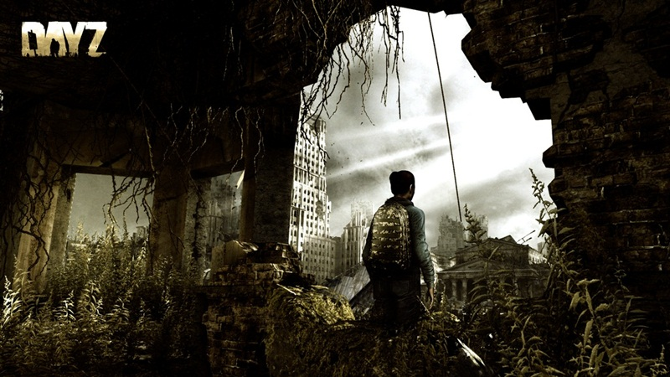
02 게임 소개 및 방법
게임 컨셉
특수 씨앗을 이용한 길 찾기 퍼즐 어드벤쳐 게임!
핵 전쟁 이후 피폭된 세계에서 부모님을 만나기 위한 소녀의 여정을 함께하자!
증가하는 피폭수치를 낮추기 위해 치료제를 섭취 해야 함
피폭수치가 MAX가 되면 GAMEOVER!
치료제를 얻기 위해/지나갈 수 없는 길(퍼즐)을 특수 씨앗을 사용해서 해결하자!

Slide 7
02 게임 소개 및 방법
전체 게임 흐름
게임은 다음과 같은 콘텐츠로 구성되어 있습니다.
최종 목표 : 부모님
피폭 수치
MAX
Game Over
치료제
피폭 수치 감소
보상
피폭 수치 증가
퍼즐
지형 퍼즐을 만남
이동
플레이어
활용
특수 씨앗
특수 씨앗 제작
합성
시작 : 집

Slide 8



02 게임 소개 및 방법
전체 게임 흐름_문제 해결 흐름
플레이어는 맵을 탐험하면서 다음과 같은 위기 → 해결책 과정을 반복 합니다.
(위기상황 1) 지형적인 장애물
(해결책 1 - 1) NPC – QUEST
(해결책 1 - 2)
가고자 하는 곳이
지형적인 장애물로 막혀 있음
NPC에게서 QUEST를 받아
수행하면 보상(길/아이템)을 줌
특수 씨앗을 활용해서 길을 개척해 나감
Ex. 강을 건널 수 없음 → 강을 건너고 싶음
Ex. 보상 (강을 건너는 배를 줌)
Ex. 절벽은 파란 막대 씨앗을 활용해서 올라감
River
최종목표
부모님 만나기
(해결책 1) 치료제
(위기상황 2) 피폭 수치 상승
치료제 사용 → 피폭수치 감소
방사능 피폭 농도 → 피폭 수치가 상승
치료제는 맵에서 파밍하거나
NPC 퀘스트를 통해 얻을 수 있음
피폭 수치 MAX → GAME OVER

Slide 9
02 게임 소개 및 방법
퍼즐_지형 장애물
Seed의 지형적인 장애물의 종류

Slide 10


02 게임 소개 및 방법
인 게임 UI
깎아내린 절벽
N

Slide 11




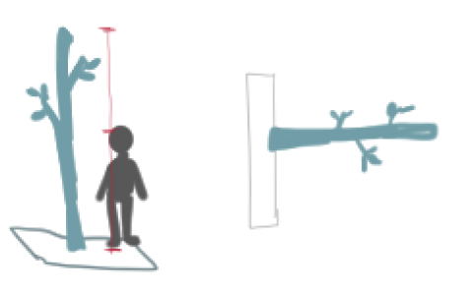
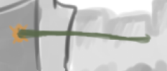
맵 설치
02 게임 소개 및 방법
특수 씨앗
특수 씨앗 아이템 합성
특수 씨앗이 자라남
합성 시스템
파란 막대 씨앗
재료 아이템
맵에 설치된 모습
파란 막대 씨앗
맵에서 재료 아이템을 파밍 → 합성 시스템을 이용해 특수 씨앗을 합성
던지기 Skill을 이용해서 원하는 곳에 (설치) 특수 씨앗을 자라나게 할 수 있음
특수 씨앗을 활용해서 맵 퍼즐을 풀 수 있음

Slide 12
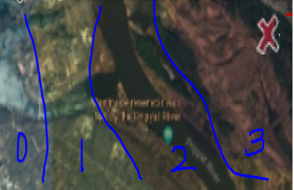
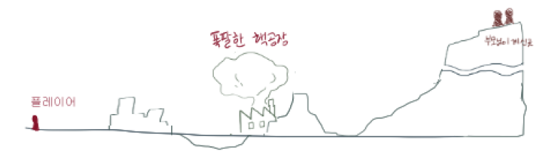
02 게임 소개 및 방법
맵 소개
지름 5KM
전체적으로 원형으로 생김/동高서低의 지형 - 크기(지름) 5km
폭파된 핵 공장에 가까워 질 수록 피폭 농도가 짙어 짐
피복 농도가 짙어 질 수록 피폭 수치가 증가하는 속도가 빨라 짐 (피폭 수치 MAX → GAME OVER)
플레이어 진행방향

Slide 13
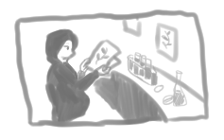
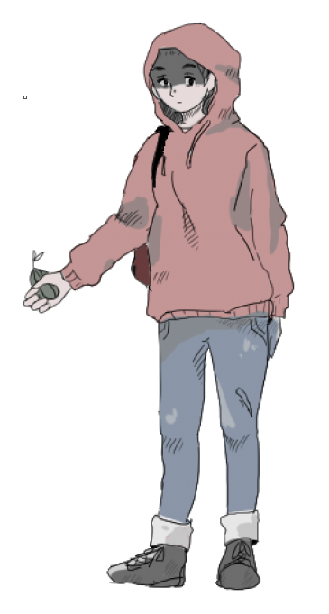
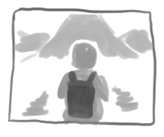
02 게임 소개 및 방법
캐릭터_주인공
방사능 피폭 흔적 때문에 항상 후두를 쓰고 다닌다.
부모님이 연구로 인해 떠나 계시는 동안
혼자 지내는 시드는 집 지하실에서 연구 중이던
합성 씨앗과 자료를 발견한다.
가방: 아이템을 넣고 다닌다.
“이걸 보면 다음 장소로 와줘”라는 메시지를 발견하고
연구자료와 특수 씨앗을 챙겨서 부모님이 계시는 곳으로 추정되는 장소로 나아간다.
지하에서
발견한 특수 씨앗
이름 Name | 시드
크기 Scale | 55X35X165 (cm)
스킬 Skill | 아이템 합성
 | 던지기
 | 줍기 (파밍)
소지품(가방) | 무기/인벤토리/새총/가방/합성 씨앗 레시피
이름 시드
성별 女
167cm / 51kg
[그림 4]

Slide 14
03 개발 환경

Slide 15

03 개발 환경
개발 환경
Microsoft Window 10
Adobe Create Cloud
Visual Studio 2019
Autodesk 3Ds Max
Unity2019.2.5f
Git hub

Slide 16
04 기술적 요소 및 중점 연구 분야

Slide 17
04 기술적 요소 및 중점 연구 분야
기술적 요소
씨앗 낙하 지점 예측
오르기, 던지기 등 역동적인 캐릭터 애니메이션
낮, 밤, 바람 등 야외환경 표현
오픈월드

Slide 18
05 개인별 준비 현황

Slide 19
05 개인별 준비 현황
개인별 관련 수강 과목 및 개발 능력과 관련된 경력
Name | 수강 과목 | 개발 관련 경력
김지영 | 컴퓨터 그래픽스, 게임 수학 모델링1,2 애니메이션 1 게임기획, 레벨 및 시스템 디자인 | 창업동아리(네루)-하하손내(기획) Juciy Lab 연구실 – Drone Tracks(기획/서브 그래픽) / Drone Master (유지보수)
구건모 | 컴퓨터 그래픽스, 게임 수학 2D게임프로그레밍, 인공지능 게임엔진1,2, 게임인터페이스 | 창업동아리(네루) - 하하손내, 더타워 창업동아리(컬러플) - 피크타운 현장실습(빅레이더) – 유니티클라이언트
이예지

Slide 20
06 타 게임과의 차별성

Slide 21
06 타 게임과의 차별성
유사 게임
유사 게임 제목
사진
사진
유사게임 소개 글

Slide 22
06 타 게임과의 차별성
차별성과 경쟁성
항목 | 차별성 | 경쟁성
유사 게임
SEED | 씨앗을 활용한 지형 퍼즐 | 확장성 있는 씨앗 콘텐츠

Slide 23
07 역할 분담 및 일정

Slide 24
07 역할분담 및 일정
역할 분담 및 개발 일정
INDEX | 김지영 | 김지영 + 구건모 | 김지영 +구건모 + 이예지
 | 구건모 | 김지영 + 이예지
 | 이예지 | 구건모 + 이예지
김지영 | 구건모 | 이예지
기획, 그래픽 | 클라이언트 | 클라이언트, 그래픽
항목 | 9 | 10 | 11 | 12 | 20/1 | 2 | 3 | 4 | 5 | 6 | 7 | 8
리소스 수집 및 제작
애니메이션 구현
UI 및 이펙트

Slide 25
08 참고 문헌

Slide 26
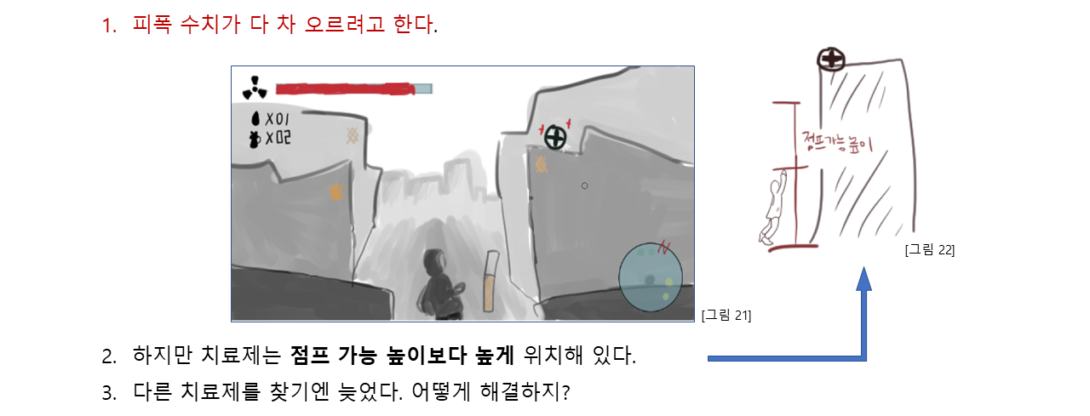
02 게임 소개 및 방법
(예시)문제 상황

Slide 27
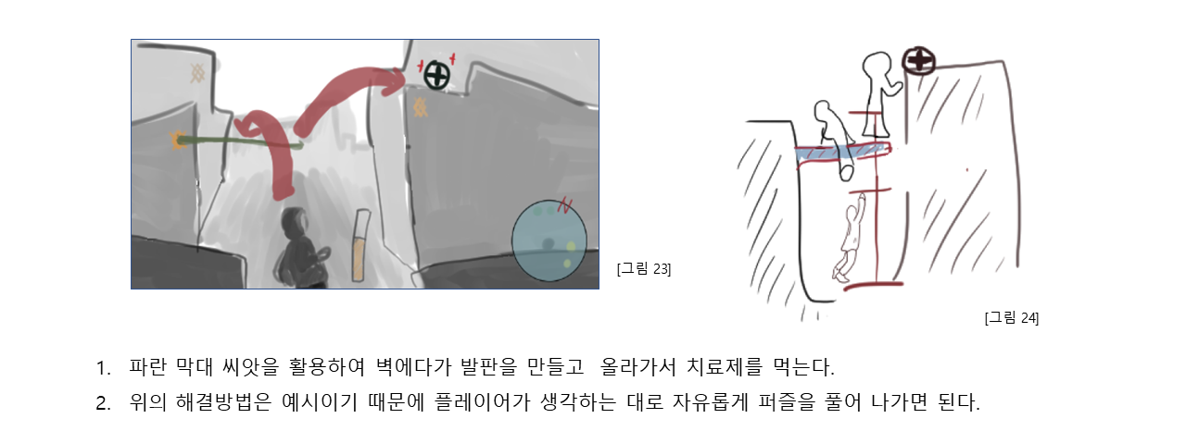
02 게임 소개 및 방법
(예시)문제 상황_해결방법

Slide 28
부모님
치료제
퍼즐
씨앗
집

Slide 29
07 역할분담 및 일정
역할분담
Name | 역할분담
김지영 | 그래픽, 기획
구건모 | 클라이언트 (메인 ….
이예지 | 클라이언트 (카메라 …

Slide 30
08 참고문헌
참고문헌
 | 제목
 | 링크
 | 제목
 | 링크
 | 제목
 | 링크
 | 제목
 | 링크
 | 제목
 | 링크
 | 제목
 | 링크
 | 제목
 | 링크

